Slide 1
买家门户与交易
Buyer Portal & Trade Fulfillment ｜ T2-13 ~ T2-18
第 2 次阶段性评审 · 挑战需求 A
第 5 组 ｜ 周到（产品经理）｜ 负责 6 项任务 · 15 个故事点
《软件工程实践（Ⅰ）》2026-2027-1 学期 · 2026-10-21

Slide 2
01
我负责的边界
portal/ 一个包 · 四个跨模块契约
02
六项任务
目 录
列表 / 搜索 / 详情 / 下单 / 我的订单 / 卖家结单
CONTENTS
03
三个技术判断
冻结语义 · 降级适配 · 老库迁移
04
验收与遗留
67 项测试 · 实跑链路 · 四个待办

Slide 3
01
我负责的边界
三个人按代码包物理隔离：我只改 portal/，
需要别人的东西一律走契约接口。
第 5 组 · 周到 · 买家门户与交易（T2-13 ~ T2-18）
03 / 16

Slide 4
三个包，三个责任人：我只动 portal/
边界
buyer/ admin/ auth/
product/
portal/
胡成溯
黄程宇
周到（我）
账号与客户模块
商品中心
买家门户与交易
注册 / 登录 / 会话
客户管理 / 两套登录态隔离
商品发布 / 多图 / 库存
分类两级结构
浏览 / 搜索 / 详情 / 下单
我的订单 / 卖家交易确认
跨模块一律走契约，不互相 import 对方的 Service
CategoryPort · ProductPort · SellerContext · IntentHistoryPort
接口由消费方定义、由数据持有方实现 —— 客户详情页要读我的 intent 表，所以接口归组长定义、由我实现。
第 5 组 · 周到 · 买家门户与交易（T2-13 ~ T2-18）
04 / 16

Slide 5
T2-13 ~ T2-18：买家从逛到下单，卖家从看到结单
任务
T2-13
T2-14
T2-15
商品列表
关键词搜索
商品详情
只查 status = 'on_sale'，按发布时间倒序；分页非法入参归一化，不抛错。
名称与描述双字段模糊匹配，可与分类叠加；两种空态文案分开写。
状态分流：可下单 / 交易中替换表单 / 已下架走 404；展示当前排队人数。
T2-16
T2-17
T2-18
提交意向
我的订单
卖家交易确认
强制登录并原地回跳；姓名电话取注册快照；同买家同商品限 1 条未结束。
只查 trade_result ∈ (success, failed)；排队中与交易中的单不出现。
只能从队首确认；成功扣 1 件并解冻，失败库存不动、队列自动递补。
六项共 15 个故事点；代码 21 个 Java 文件 + 1 个建表脚本 + 6 个模板，约 2300 行，全部落在 portal/ 内。
第 5 组 · 周到 · 买家门户与交易（T2-13 ~ T2-18）
05 / 16

Slide 6
真正变的不是功能，是身份模型：从「一串码」到「一个账号」
变化
迭代 1 · 匿名 + 口令码
迭代 2（挑战 A）· 注册登录 + 账号
下单 → 生成 32 位口令码
凭码查单：码丢了就查不到
买家身份 = 一串随时会丢的字符串
无法约束「同一人重复排队」
下单必须登录，未登录先跳登录页
身份 = buyer_id，贯穿四条链路
同买家同商品限 1 条未结束意向
口令码整条链路下线
落到代码：所有查询条件从 token_code 换成 buyer_id
「我的订单」= WHERE buyer_id = ? → 换号不串数据，测试里专门断言过
存量匿名意向按口径不并入任何客户（buyer_id 落 0），客户历史永远查不到 0
第 5 组 · 周到 · 买家门户与交易（T2-13 ~ T2-18）
06 / 16

Slide 7
02
三个技术判断
这三个判断决定了后面会不会返工：
需求里的名词怎么翻译成库里的字段。
第 5 组 · 周到 · 买家门户与交易（T2-13 ~ T2-18）
07 / 16

Slide 8
判断一：「整件冻结」不需要再多一个 locked 字段
判断 1
第一反应：加 locked 布尔列
最后做法：一个字段，一个语义
status 和 locked 两个字段维护同一件事
随时出现 status='on_sale' 而 locked=1
这种自相矛盾的行，测试怎么写都是错
冻结就是 product.status = 'frozen'
库存扣减只在成交那一刻发生
不新增 locked，也不在注释里留后门
商品状态机
on_sale
frozen
on_sale
→
→
在售 · 可被下单
交易中 · 不可下单
成交或失败后回到在售
卖家确认
成功扣 1 / 失败不动
库存 N 件 = 同一件商品先后交易 N 次，不是 N 个人同时交易
后者与线下「卖家一次只能见一个人」的设定矛盾 —— 这条已写进建表脚本注释，防止以后有人顺手加回 locked
第 5 组 · 周到 · 买家门户与交易（T2-13 ~ T2-18）
08 / 16

Slide 9
判断二：队友的表没到位，门户不能跟着起不来
判断 2
1
2
3
结构探测
契约适配
自动退让
启动时探测 product.stock / category.parent_id / product_image / buyer 是否存在并缓存
跨模块三个端口各给一个 @ConditionalOnMissingBean 的临时实现
队友把正式 Service 注册成 Bean 的那一刻，我的实现自动失效
代价：这一版有两处「降级但可用」，必须说明清楚，不能藏着
库存显示「不限」（stock 列不存在，成交只记账不扣数） · 商品图是占位图（product_image 表未建）
这两处不是我漏做，是依赖未到位；接入后门户代码零改动 —— 降级条件写死在代码里，可以当场翻给人看。
过渡方案是有期限的
portal/contract/adapter 整个包只活到商品中心合入为止，类注释里写明这条纪律，避免过渡架构变成永久架构。
第 5 组 · 周到 · 买家门户与交易（T2-13 ~ T2-18）
09 / 16

Slide 10
判断三：老库升级不能靠「删库重来」
判断 3
问题
只改 .sql 的后果
intent 表新增 buyer_id(NOT NULL)、finished_at、
trade_result、fail_reason、trade_address
但 SQLite 不支持 ALTER 删约束 / 改可空性
别人本地那个跑过迭代 1 的 shop.db
启动时直接报错，全组跟着起不来
IntentSchemaMigrator：启动时探测 + 重建
探测
取数据
建新表
灌回
改名
intent 有无
buyer_id 列
›
读出旧表
全部记录
›
按新结构
建 intent_new
›
数据写入
新表
›
删旧表
改名接管
两条路径都能起来
老库：探测不到 buyer_id → 重建并灌回 · 新库：直接按新结构建表
存量匿名意向按口径不并入任何客户：buyer_id 落 0，客户历史只查 buyer_id = ?，0 永远查不到，不会串账
第 5 组 · 周到 · 买家门户与交易（T2-13 ~ T2-18）
10 / 16

Slide 11
A 口径六条裁定，落到哪一行代码
合规
A.1 多商品并行在售
去掉「同一时间仅一件在售」的基线约束，列表只按 status 过滤
PortalService#list
A.1 整件冻结
进入交易即整件冻住，product.status = 'frozen'，无 locked 字段
SellerIntentService#confirm
A.1 成交才扣库存
成功时扣 1，失败时库存不动；提交意向不扣
SellerIntentService#markSuccess
A.1 归零批量置失败
成交后回查库存，为 0 则把该商品所有 pending 一次性置 failed
IntentMapper#failPendingOfProduct
A.2 下单必须登录
未登录跳 /buyer/login?redirect=…，登录后原地回详情页
PortalController#submit
A.2 历史只显已结束
trade_result ∈ (success, failed)，带失败原因与交易时间
OrderHistoryService#history
口径来源：《挑战需求A-澄清问答记录》（唯一权威文档，A.1 六条 + A.2 六条 + 补充四问）
第 5 组 · 周到 · 买家门户与交易（T2-13 ~ T2-18）
11 / 16

Slide 12
验收：26 个用例覆盖三条链路，全项目 67 项全绿
验收
我写的三个测试类
实跑一遍完整链路（不是画的示意图）
PortalFlowTest
14
注册 3 个买家 → 5 次下单 → 卖家处理
1 笔成功 · 1 笔失败 · 1 笔停在交易中
6 件商品：1 件已下架、1 件交易中、4 件在售
下面所有截图都来自这次实跑
列表 / 搜索 / 分类 / 分页 / 详情 / 未登录下单 / 快照落库 / 重复提交 / 地址必填
MyOrdersFlowTest
3
未登录拦截 / 只显已结果单并按交易时间倒序 / 换号不串数据
SellerTradeFlowTest
9
跳过队首被拒 / 确认后冻结 / 成功扣库存解冻 / 失败不动 / 塞回队尾
mvn test → Tests run: 67, Failures: 0, Errors: 0, Skipped: 0
测试通过之后，我把系统真跑起来截图，又发现两个用例覆盖不到的问题：
① 详情页「交易中」徽章重复渲染两次 ② 搜索参数名按 q 拼 URL 打不通，契约实际是 keyword
页面是给人看的，测试只能证明代码是对的。
第 5 组 · 周到 · 买家门户与交易（T2-13 ~ T2-18）
12 / 16

Slide 13
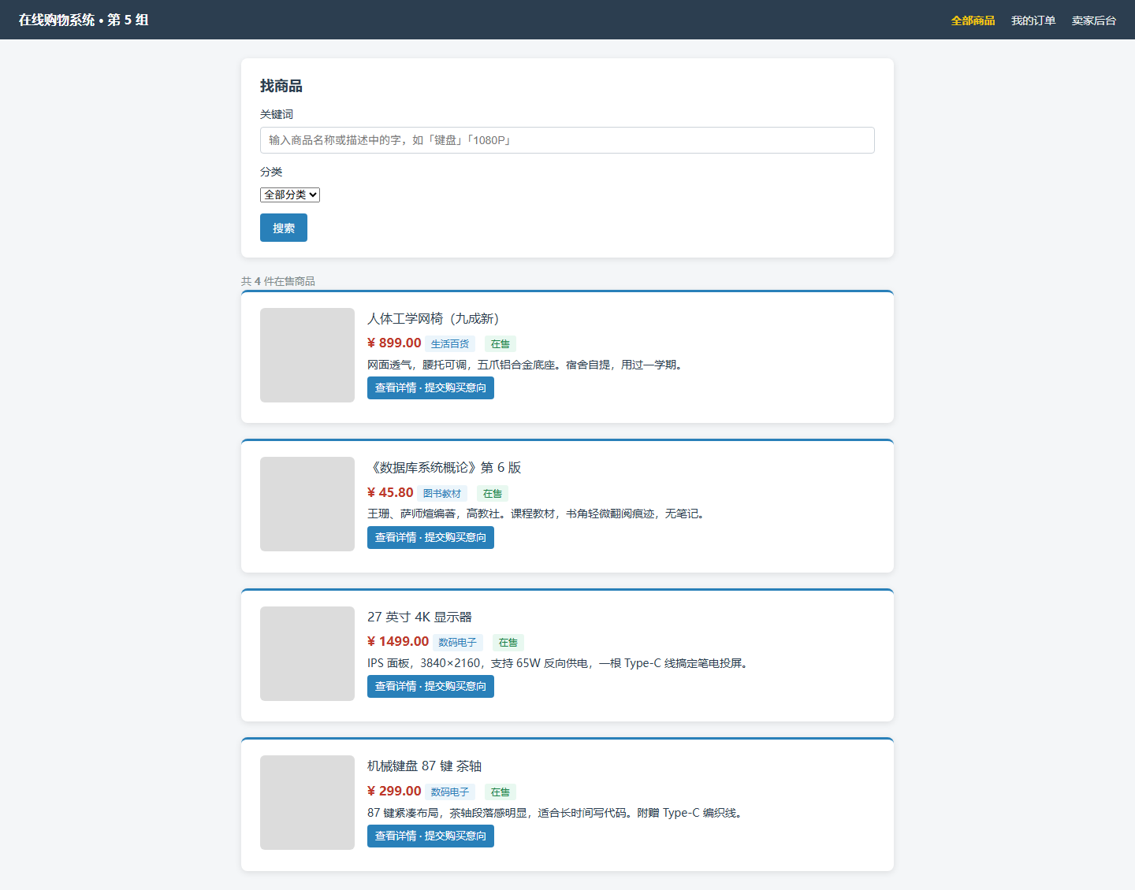
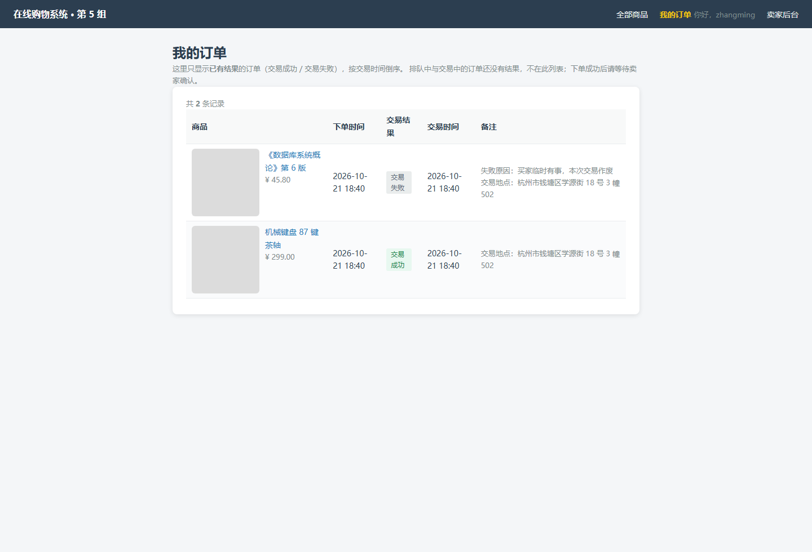
实跑 · 买家侧：列表与我的订单
实跑
商品列表：6 件只出 4 件，下架与冻结中的不出现
我的订单：同一买家 1 条成功、1 条失败（带失败原因）
列表只出 on_sale
价格库内存「分」展示除 100，测试里专门断言过 · 「我的订单」只显已有结果，排队中与交易中的单明确写「不在此列表」，避免买家以为单丢了
第 5 组 · 周到 · 买家门户与交易（T2-13 ~ T2-18）
13 / 16

Slide 14
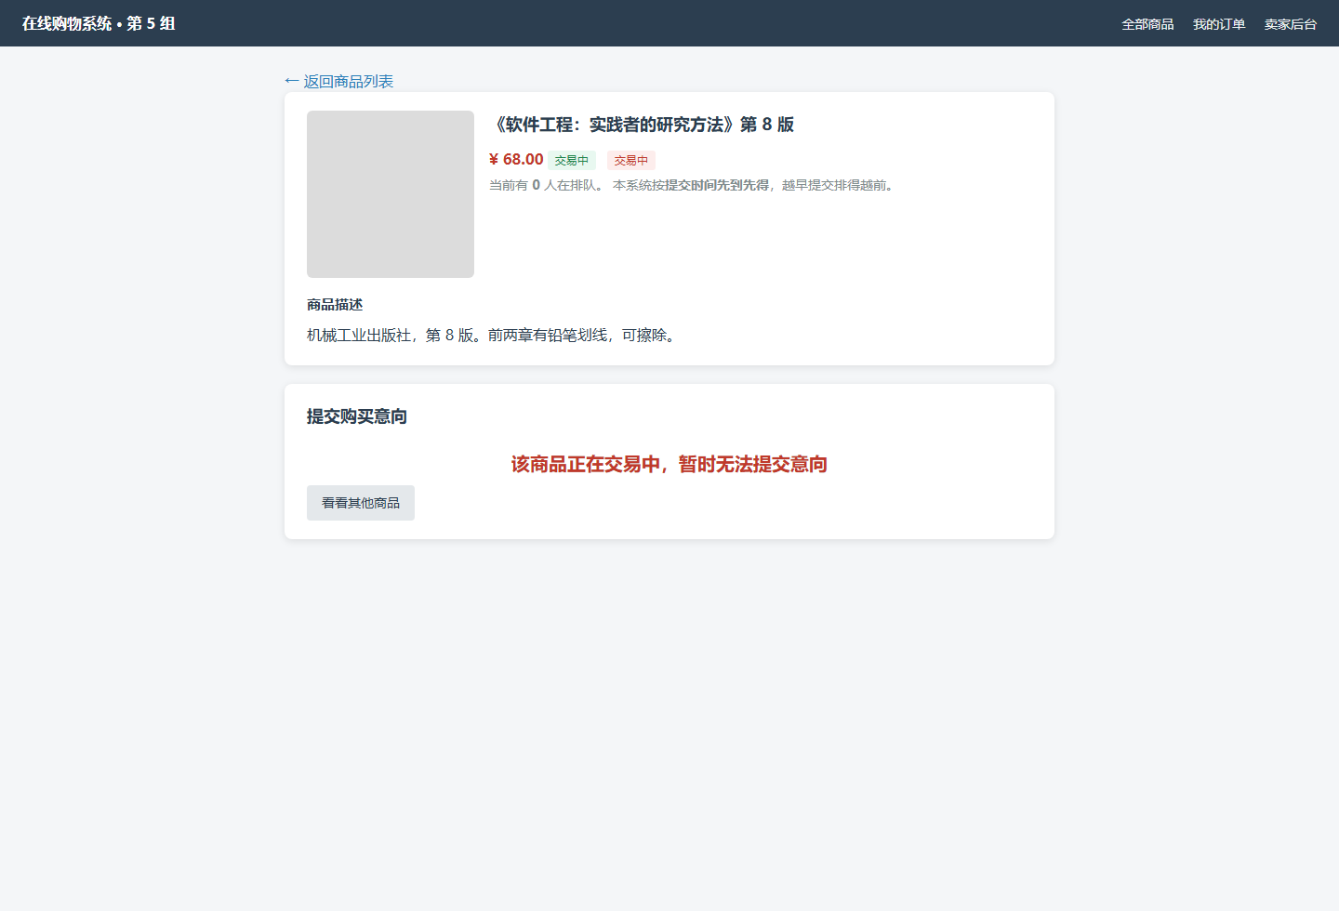
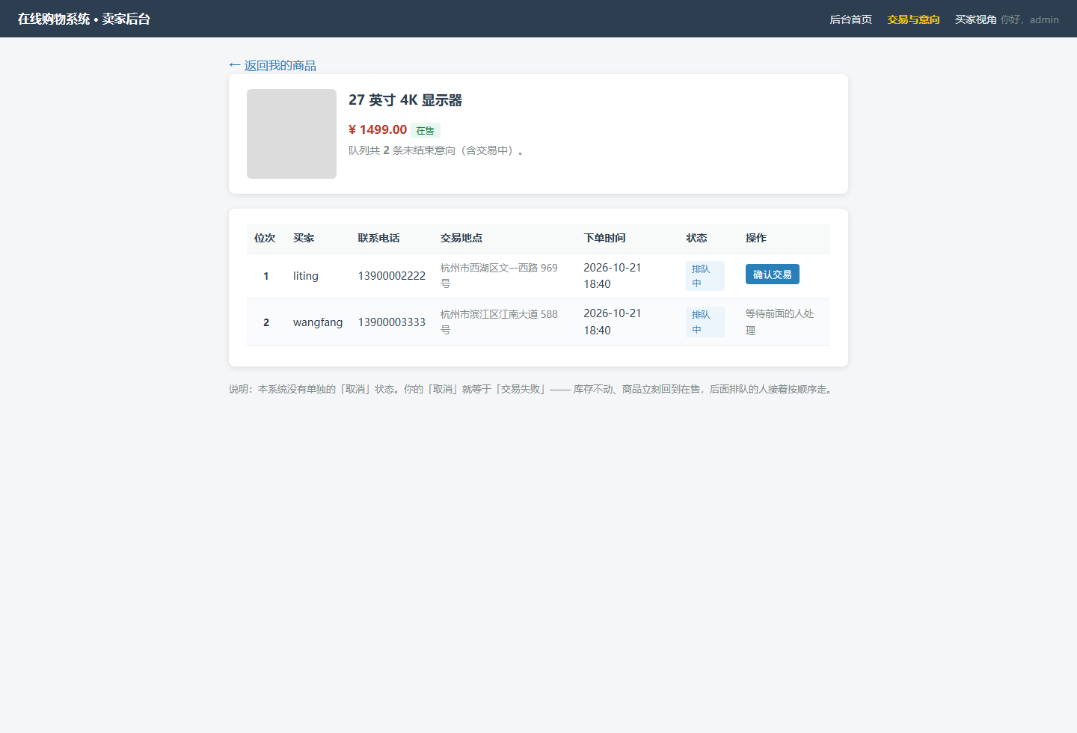
实跑 · 交易推进：冻结态与卖家队列
实跑
交易中的商品：下单区整块替换为不可提交提示
卖家队列：只有位次 1 有确认按钮，位次 2 显示等待
冻结在买家侧的表现
详情页仍可访问，整块下单表单被替换 · 队列先到先得：位次 1 才有按钮 · 没有独立「取消」状态，取消就是交易失败，库存不动
第 5 组 · 周到 · 买家门户与交易（T2-13 ~ T2-18）
14 / 16

Slide 15
我自己列出的四个待办，不留给别人发现
遗留
01
详情页「交易中」徽章重复渲染
价格行与状态行两处判断都渲染了状态，展示冗余、不影响功能 → 迭代 3 修
02
接入 product.stock / product_image
把「库存不限 + 占位图」换成真实数据，并补「售罄置灰」用例（现只覆盖 frozen）
03
删除 contract/adapter 过渡包
切到商品中心正式 Service；过渡方案到期即删，避免变成永久架构
04
修订需求规格 FR-04-8
该条仍写「口令码 8 位」，而口令码已下线 → 随迭代 3 移除兜底接口时一并改
「降级」我写在报告里也写在页面上：宁可少一个亮点，也不要让人以为系统在骗他。
第 5 组 · 周到 · 买家门户与交易（T2-13 ~ T2-18）
15 / 16

Slide 16
谢谢，请指正
买家门户与交易（T2-13 ~ T2-18）· 6 项任务 · 15 故事点
代码：iter2-java 分支 · 文档：Wiki「买家门户与交易模块-迭代2」
第 5 组 ｜ 周到（产品经理）｜ 2026-10-21

